Slide 1



Tuần 22
Hoạt động giáo dục theo chủ đề: Ăn sạch
Nguyễn Thị Ái Quyên

Slide 2
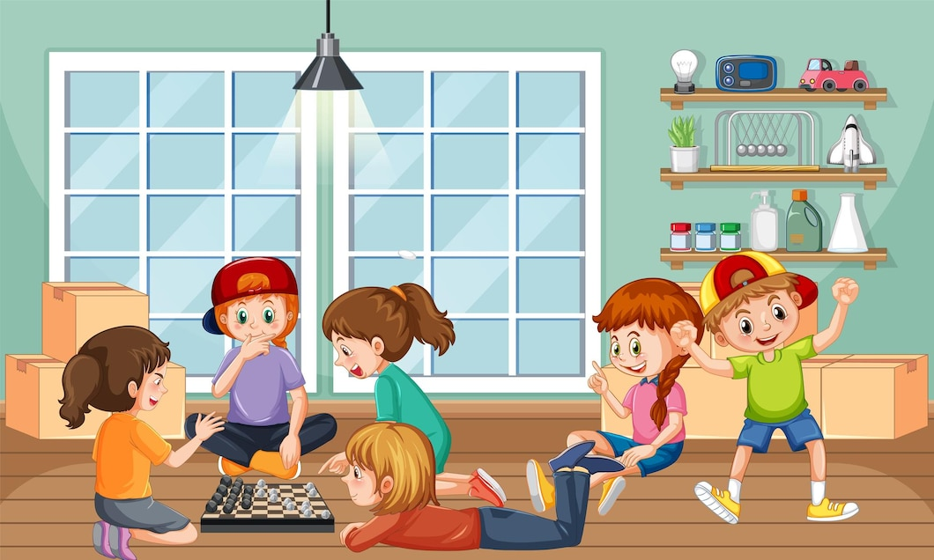


Slide 3
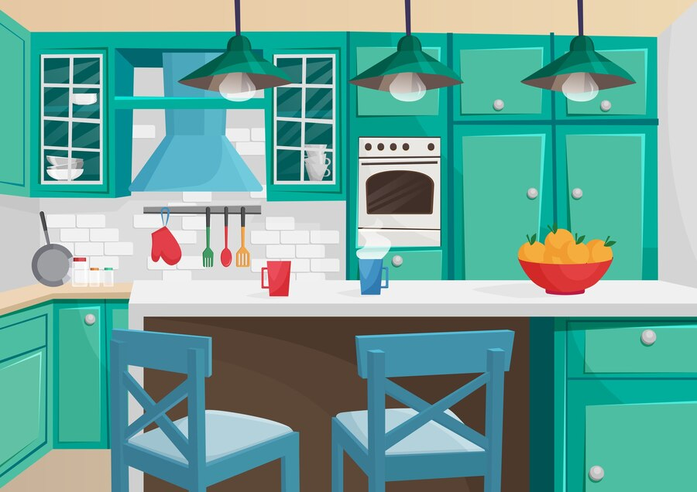

1. Kể chuyện tương tác về các bạn thích ăn đồ ăn nhanh

Slide 4


Đồ ăn nhanh với hương vị hấp dẫn tới tương được nhiều người yêu thích. Tuy nhiên, nếu chúng ta ăn đồ ăn nhanh thi công xuyên sẽ ảnh hưởng xấu đến sức khoẻ.

Slide 5
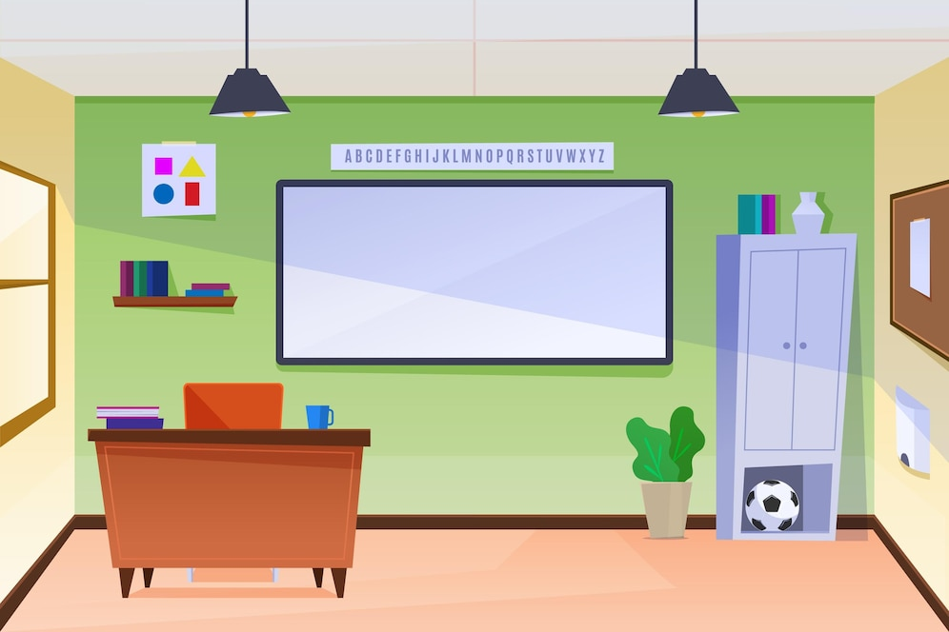



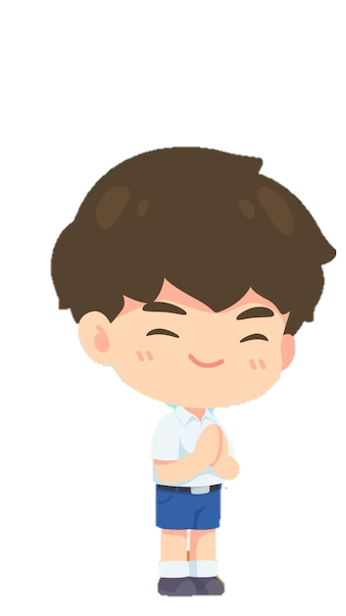
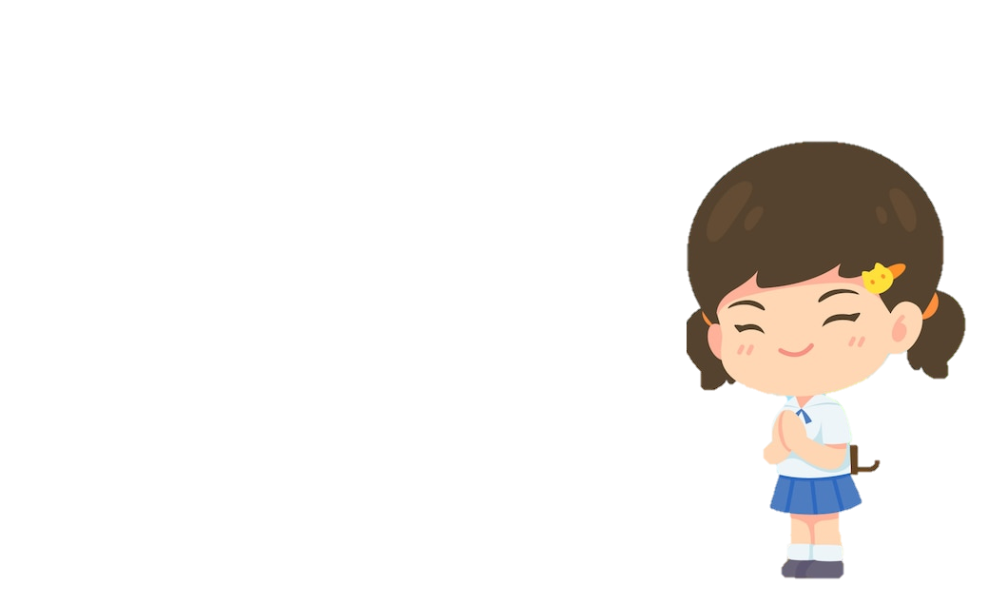


Vì sao các cậu lại bảo không nên ăn đồ ăn nhanh? Chúng tớ thấy ngon mà!
Chúng ta không nên ăn đồ ăn nhanh vì: Không đảm bảo vệ sinh an toàn thực phẩm.

Slide 6


Slide 7
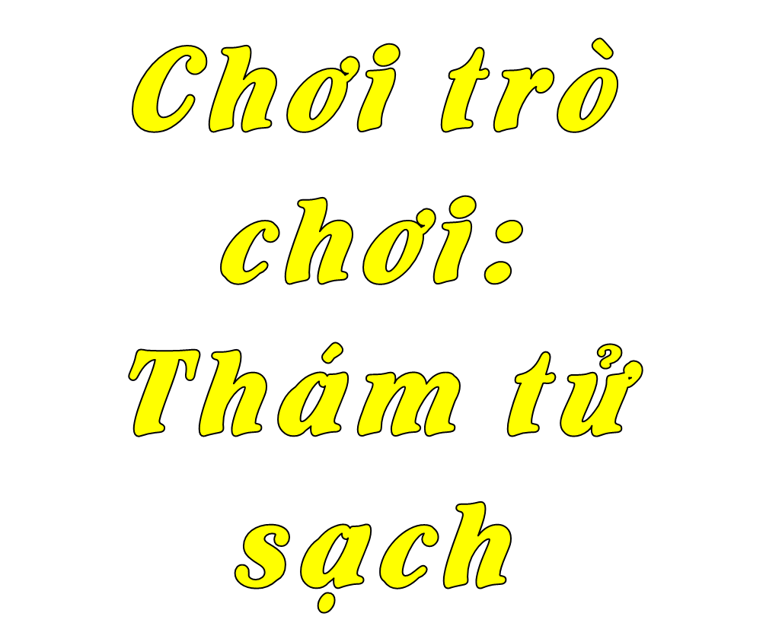

TIME LIMIT:
5 minutes

Slide 8


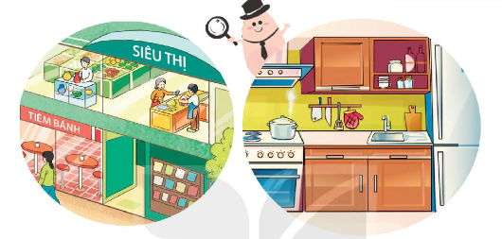

Lập nhóm thám tử để đi truy vết thực phẩm bẩn ở các địa điểm khác nhau.
Mỗi nhóm nhận một địa điểm: Chợ - Siêu thị - Bếp của gia đình – Trên bàn ăn – Trong nhà hàng.
Các nhóm thám tử thảo luận những việc cần làm: những sự vật cần kiểm tra, quan sát, ngửi… và ghi ra giấy.

Slide 9
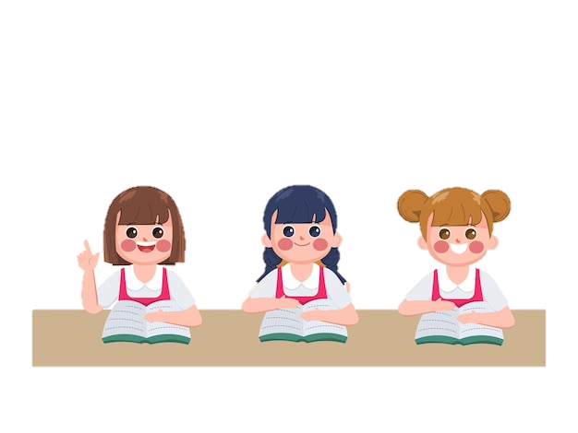
Các nhóm báo cáo

Slide 10



“Thực phẩm bẩn" luôn rất tinh ranh và nguy hiểm. Chúng có thể ẩn nấp ở bất kì đâu, vì vậy, mỗi chúng ta đều là một Thám tử sạch để phát hiện và loại bỏ chúng ở mọi nơi.

Slide 11
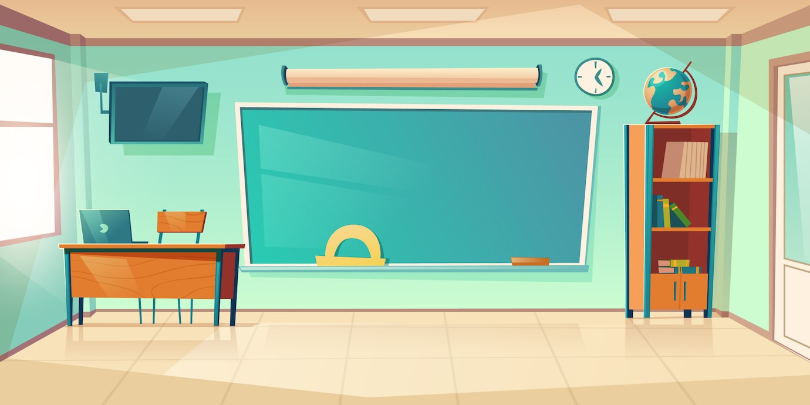




Slide 12

Cùng người thân thực hiện: Kiểm tra thực phẩm tại gia đình để đảm bảo vệ sinh an toàn thực phẩm, loại bỏ những thức ăn hỏng, ôi thiu, quá hạn,...

Slide 13




